Slide 1
CÔ GÁI ĐẾN TỪ HÔM QUA
NGUYỄN NHẬT ÁNH

Slide 2

CÔ GÁI ĐẾN TỪ HÔM QUA

Slide 3

CÔ GÁI ĐẾN TỪ HÔM QUA
Xuất bản 1990
Tác phẩm chính thức trở thành giáo trình giảng dạy Tiếng Việt tại các trường đại học ở Liên Bang Nga
Năm 2017, cuốn sách đã được chuyển thể thành phim cùng tên

Slide 4
CÔ GÁI ĐẾN TỪ HÔM QUA
BẠN ĐÃ TỪNG YÊU THẦM MỘT AI ĐÓ BAO GIỜ CHƯA?

Slide 5
“TÌNH YÊU ĐƠN PHƯƠNG GIỐNG NHƯ ĐƯỜNG MỘT CHIỀU, CHỈ CÓ THỂ TIẾN LÊN MÀ KHÔNG QUAY ĐẦU LẠI ĐƯỢC”.

Slide 6
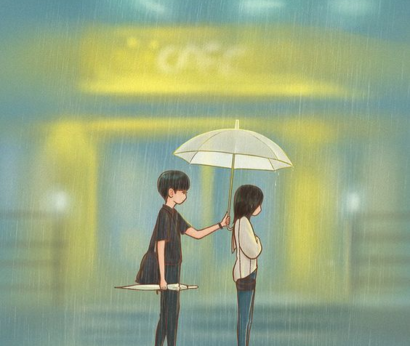
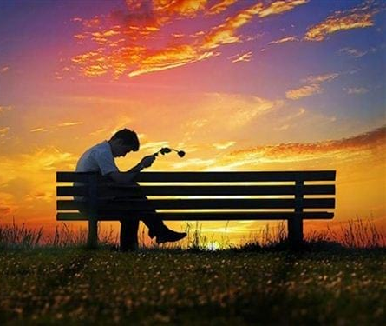
TÌNH YÊU ĐƠN PHƯƠNG

Slide 7
“Đừng chần chừ hay lo sợ gì cả.Hãy nên thành thật với chính bản thân mình.Đừng bao giờ chạy trốn khỏi cảm xúc thật của mình.Đừng để bản thân phải hối hận”.

